Slide 1
Bilan

Slide 2
A quoi sert le conditionnel?
le conditionnel présent sert à :
faire une demande polie « vous pourriez m’aider? » valeur C
exprimer un conseil « vous devriez vous reposer » valeur D
un rêve « je serais le papa » (fait imaginaire) valeur B
un souhait « j’aimerais être en vacances » (idem)
un fait non réalisé (un irréel) « si j’étais vous, je lui dirais » valeur A
Il peut aussi exprimer (moins fréquemment)
une nouvelle non confirmée « Macron serait en Australie »
exprimer une surprise « Quoi ? il serait en Australie »

Slide 3
A quoi sert le conditionnel?
Le conditionnel passé s’utilise pour exprimer :
A) une conséquence d’une hypothèse imaginaire dans le passé « Si j’avais su, je ne serais pas venu »
B) un reproche pour une action passée « Tu aurais pu dire bonjour quand même »
C) une nouvelle non confirmée « Trump aurait dit quelque chose d’intelligent ! » (presse)
D) un regret « j’aurais voulu être un artiste »

Slide 4
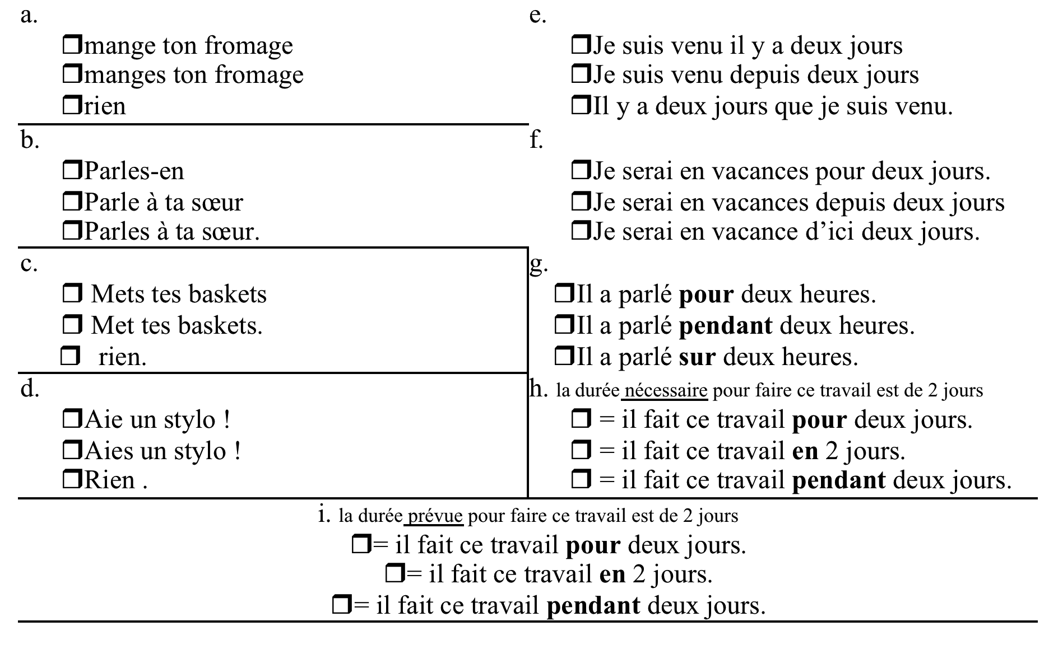
Les verbes en –er ne prennent jamais de –s à l’impératif…
X
… sauf si ces verbes sont suivi par « en » ou « y »
X
X
cette règle du –s n’est pas pour les autres verbes.
la forme mettes n’existe pas !
X
mettes tes baskets
X

Slide 5
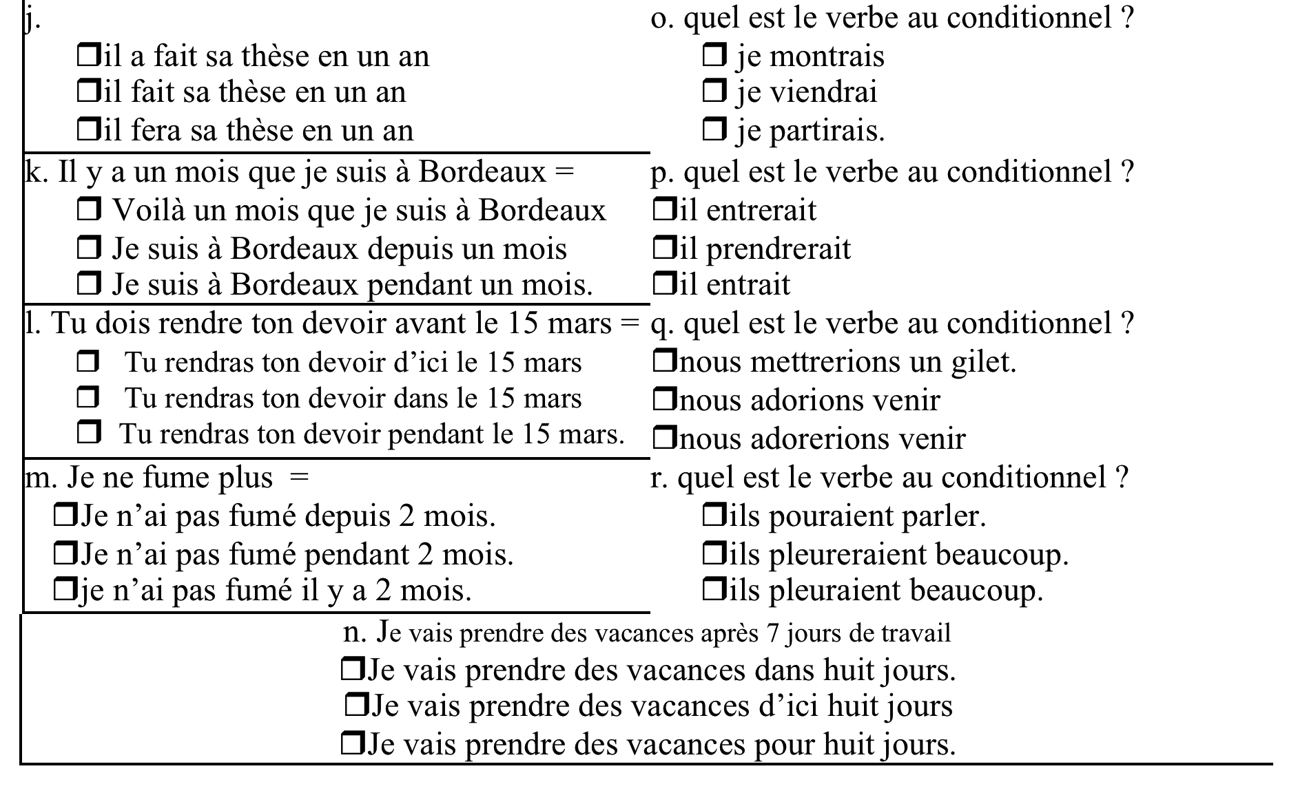
e.
imparfait/montrerais
futur simple
X
f.
X
prendrait
g.
mettr -ions
X
h.
pourr-aient
X

Slide 6
ce que je dois savoir faire
je peux employer l’impératif
je peux utiliser le conditionnel présent pour une la plupart des verbes
je peux utiliser le conditionnel passé quand j’en ai besoin

